Slide 1
МЕХАНИЗМ ПРЕДОСТАВЛЕНИЯ КОМПЕНСАЦИИ ЗА ПРЕДОСТАВЛЕНИЕ СОЦИАЛЬНЫХ УСЛУГ ПОСТАВЩИКАМ СОЦИАЛЬНЫХ УСЛУГ, ВКЛЮЧЕННЫМ В РЕЕСТР ПОСТАВЩИКОВ СОЦИАЛЬНЫХ УСЛУГ АМУРСКОЙ ОБЛАСТИ, НО НЕ УЧАСТВУЮЩИМ В ВЫПОЛНЕНИИ ГОСУДАРСТВЕННОГО ЗАДАНИЯ (ЗАКАЗА)
министерство социальной защиты населения Амурской области

Slide 2
Источники финансового обеспечения социального обслуживания
2
средства бюджетов бюджетной системы Российской Федерации;
благотворительные взносы и пожертвования;
средства получателей социальных услуг при предоставлении социальных услуг за плату или частичную плату;
доходы от предпринимательской и иной приносящей доход деятельности, осуществляемой организациями социального обслуживания, а также иные не запрещенные законом источники.

Slide 3
3
Если гражданин получает социальные услуги, предусмотренные индивидуальной программой, у поставщика или поставщиков социальных услуг, которые включены в реестр поставщиков социальных услуг субъекта Российской Федерации, но не участвуют в выполнении государственного задания (заказа), поставщику или поставщикам социальных услуг выплачивается компенсация в размере и в порядке, которые определяются нормативными правовыми актами субъекта Российской Федерации.

Slide 4
Правовая база
5
Порядок выплаты и определения размера компенсации за предоставление социальных услуг поставщикам социальных услуг, включенным в реестр поставщиков социальных услуг амурской области, но не участвующим в выполнении государственного задания (заказа) утвержден постановлением Правительства Амурской области от 05.11.2014 № 666 (далее – Порядок)

Slide 5
6
Компенсация выплачивается министерством социальной защиты населения Амурской области поставщику за предоставление социальных услуг, которые оказаны получателю, проживающему в Амурской области, в соответствии с индивидуальной программой на основании заключенного министерством с поставщиком договора о предоставлении компенсации при условии документального подтверждения поставщиком понесенных расходов.
Перечень документов необходимый для предоставления компенсации
Заявление о выплате компенсации (по форме согласно приложению № 1 Порядка)
Реестр получателей социальных услуг (по форме согласно приложению № 2 Порядка)
Справка-расчет суммы компенсации (по форме согласно приложению № 3 Порядка)

Slide 6
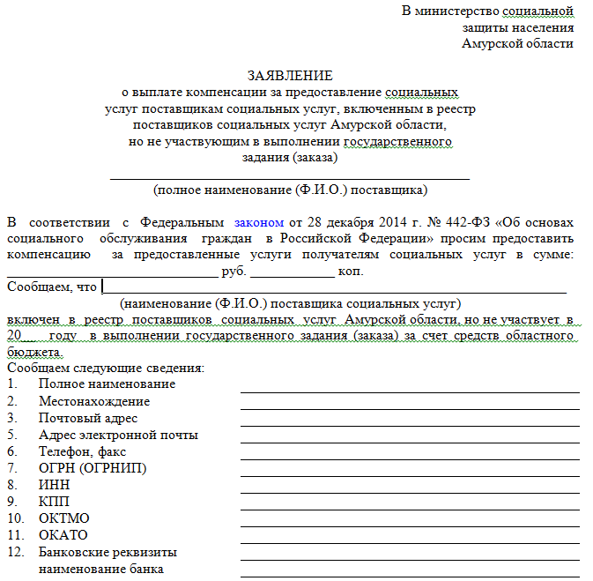

Slide 7
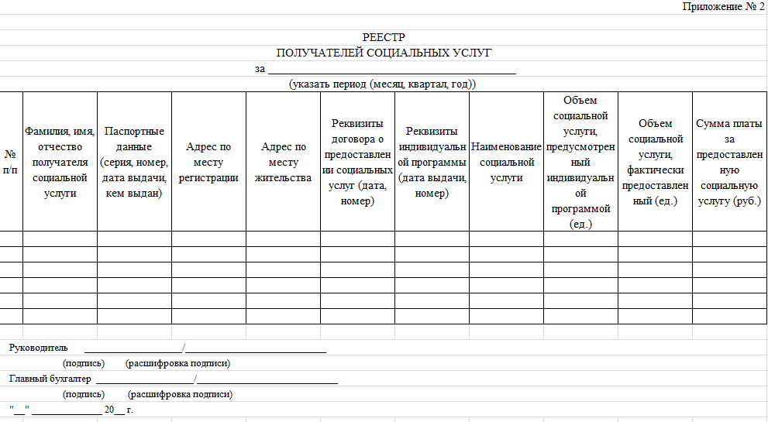

Slide 8
Реестр получателей социальных услуг предоставляется вместе с копиями следующих документов:
9
Копии индивидуальных программ предоставления социальных услуг
Копии договоров о предоставлении социальных услуг;
Копии актов об оказании социальных услуг;
Копии платежных документов, подтверждающих оплату услуг получателем.

Slide 9
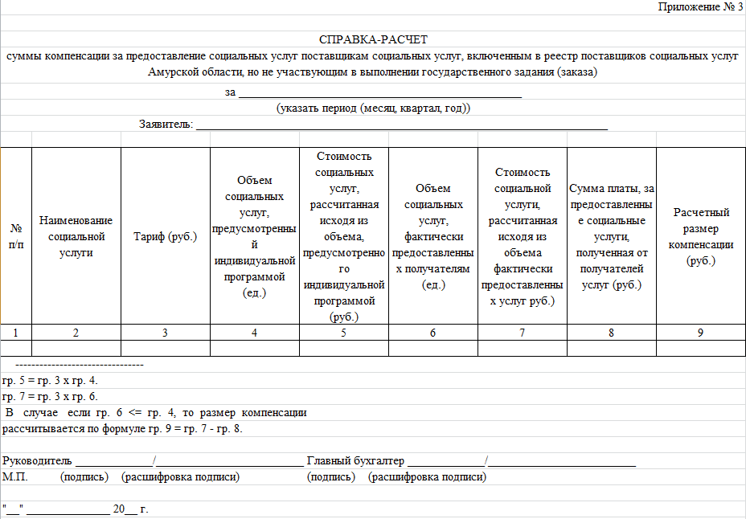

Slide 10
Определение размера компенсации
11
Размер компенсации (К) определяется министерством по следующей формуле:
К = Р – П
размер фактических расходов поставщика по предоставлению социальных услуг получателю в соответствии с индивидуальной программой |  | сумма, оплачиваемая поставщику получателем в качестве частичной платы за предоставление социальных услуг в соответствии со статьей 32 Федерального закона от 28 декабря 2013 г. N 442-ФЗ "Об основах социального обслуживания граждан в Российской Федерации
27 сентября 2019 г

Slide 11
Требования к документам предоставляемым для получения компенсации
12
Документы, представляемые для получения компенсации, должны быть надлежащим образом оформлены:
содержать все установленные для них реквизиты: наименование и адрес поставщика, подпись уполномоченного лица, печать поставщика (при наличии), дату, номер и серию (если есть) документа. При этом документы не должны иметь повреждений, наличие которых не позволяет однозначно истолковать их содержание;
четко и разборчиво напечатаны (написаны) синими или черными чернилами (пастой), в тексте документа не допускаются подчистки, приписки, наличие зачеркнутых слов, нерасшифрованные сокращения, исправления, за исключением исправлений, скрепленных печатью и заверенных подписью уполномоченного лица, исполнение документов карандашом не допускается.
Ответственность за достоверность и полноту представляемых сведений и документов, являющихся основанием для выплаты компенсации, возлагается на заявителя-поставщика.

Slide 12
Основаниями для отказа в назначении компенсации являются:
13
представление не всех документов, которые должны быть представлены;
представление документов, оформленных с нарушением установленных требований;
отсутствие получателя, указанного в договоре социальных услуг, в регистре получателей;
отсутствие поставщика в реестре поставщиков социальных услуг;
несоответствие фактически предоставленных социальных услуг индивидуальной программе;
В случае отказа в предоставлении компенсации по основаниям, указанным в настоящем пункте, поставщик имеет право на повторное обращение за получением компенсации после устранения оснований для отказа.

Slide 13
МЕХАНИЗМ ПРЕДОСТАВЛЕНИЯ КОМПЕНСАЦИИ ЗА ПРЕДОСТАВЛЕНИЕ СОЦИАЛЬНЫХ УСЛУГ ПОСТАВЩИКАМ СОЦИАЛЬНЫХ УСЛУГ, ВКЛЮЧЕННЫМ В РЕЕСТР ПОСТАВЩИКОВ СОЦИАЛЬНЫХ УСЛУГ АМУРСКОЙ ОБЛАСТИ, НО НЕ УЧАСТВУЮЩИМ В ВЫПОЛНЕНИИ ГОСУДАРСТВЕННОГО ЗАДАНИЯ (ЗАКАЗА)
министерство социальной защиты населения Амурской области

